Slide 1
Razvoj Web Aplikacije pomoću .NET Core Web API i Angular Tehnologija

Slide 2
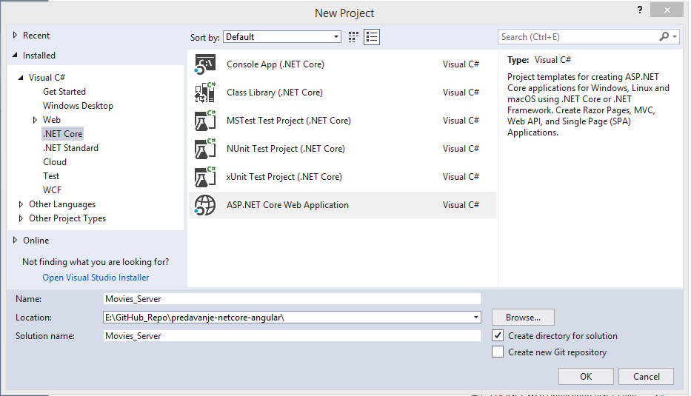
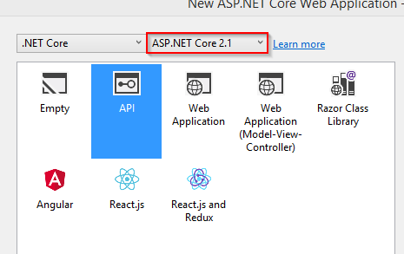
Kreiranje i Konfiguracija Projekta
.NET Core 2.1 Web API projekat

Slide 3
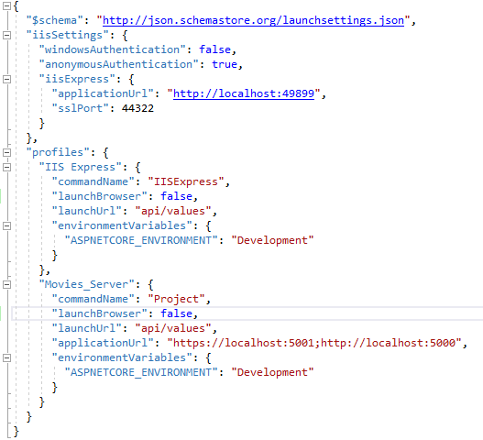
Kreiranje i Konfiguracija Projekta
Modifikacija launchSettings.json fajla.
app.UseHttpsRedirection();

Slide 4
Kreiranje i Konfiguracija Projekta
Server će slušati na portu 5001, klijent će slušati na 4200 (podrazumevano)
Zbog navedenog, mora se konfigurisati CORS na serverskoj strani projekta
Modifikacija Startup.cs klase sa ConfigureServices i Configure metodama
ConfigureServices metoda nam služi za registrovanje servisa u okviru IServiceCollection interfejsa, odnosno registrovanje servisa u IOC kontejneru
Configure metoda nam služi za dodavanje različitih middleware komponenti u okviru „pipeline“-a aplikacije.

Slide 5
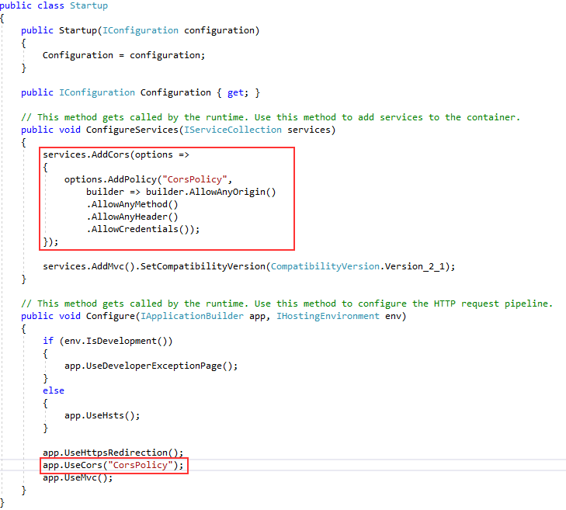
Kreiranje i Konfiguracija Projekta

Slide 6
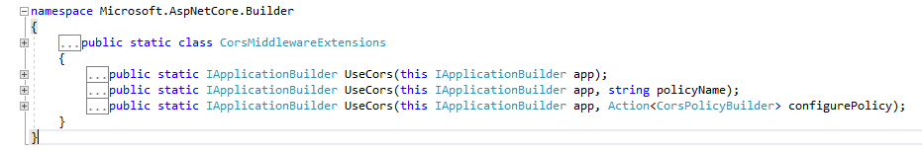
Kreiranje i Konfiguracija Projekta
„Čistiji“ način za registrovanje servisa u IOC je korišćenjem Ekstenzionih metoda (Exte-nsion Methods)
app.UseHttpsRedirection();
app.UseCors("CorsPolicy");
app.UseMvc();

Slide 7
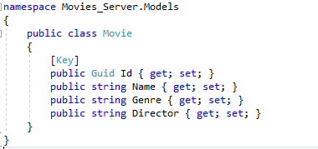
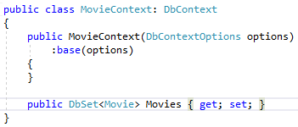
Konfiguracija EF Core, Code First
Kreiranje „Movie“ modela
Kreiranje Context klase

Slide 8
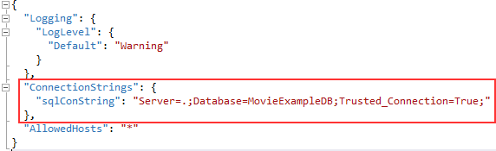
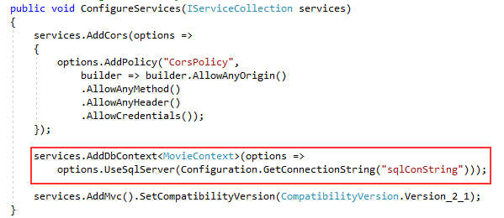
Konfiguracija EF Core, Code First
Modifikacija appsettings.json fajla
Registracija klase u ConfigureServices metodi u Startup klasi
Notes:
Objasniti tri nivoa registracije u okviru IServiceCollection: Scoped, Transient, Singleton

Slide 9
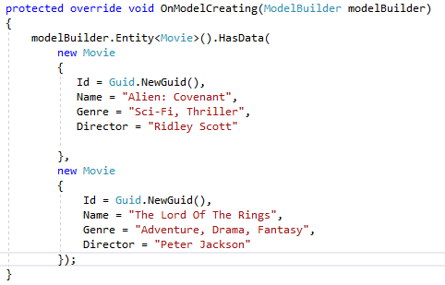
Konfiguracija EF Core, Code First
Popunjavanje inicijalnih podataka u MovieContext klasi

Slide 10
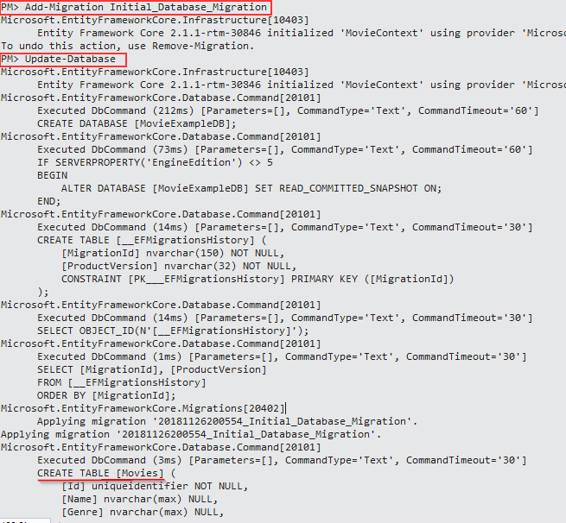
Konfiguracija EF Core, Code First
Dodavanje migracije u Package Manager Console prozoru

Slide 11
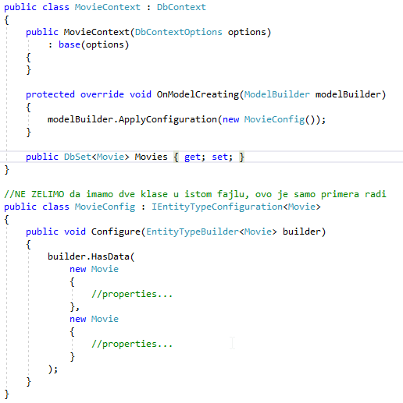
Konfiguracija EF Core, Code First
Bolji nacin za dodavanje inicijalnih podataka

Slide 12
Kreiranje i Registracija Repository layer-a
Uvek koristite neki nivo Data layer-a. Vaš kontroler ne treba da zna ništa o Context klasi niti o načinu prikupljanja podataka iz baze.
Manje je bitno da li koristite Repository Pattern ili neki drugi , ili čak i samo novi fajl u koji ćete smestiti vašu logiku prikupljanja podataka iz baze.
Mnogo je bitnije da se razdele obaveze različitih elemenata vašeg projekta.

Slide 13
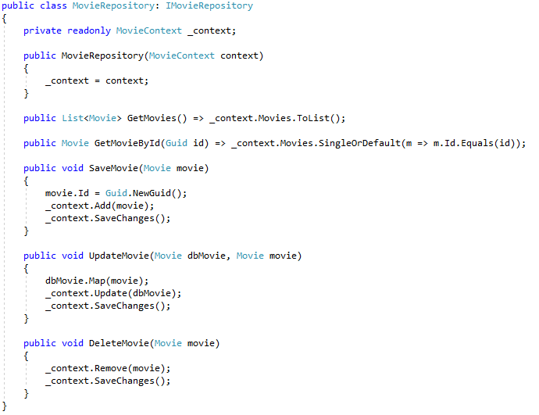
Kreiranje i Registracija Repository layer-a
MovieRepository.cs klasa

Slide 14
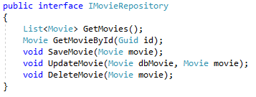
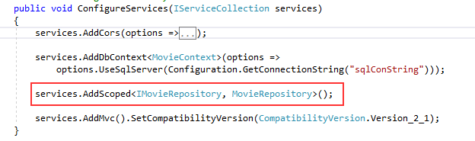
Kreiranje i Registracija Repository layer-a
IMovieRepository interface
Registracija IMovieRepository servisa

Slide 15

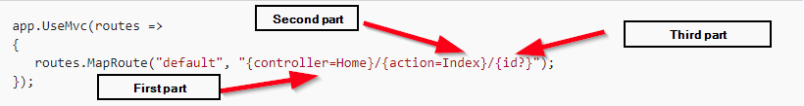
Kreiranje Kontrolera i Akcija
Dodavanje novog MovieController kontrolera i Atribute routing
Attribute routing je primenjen i promenjen je sa api/[controller] na api/movie
Pored Attribute routing postoji i Conventional routing i on je vise primenljiv u MVC
projektima

Slide 16
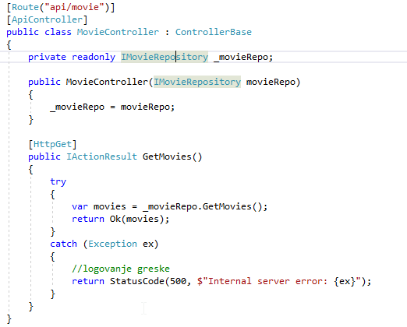
Kreiranje Kontrolera i Akcija
GetMovies Akcija, IActionResult i Metode za objedinjavanje povratnog tipa i Status koda
Notes:
Napomenuti da postoje i bolji nacini za hendlovanje gresaka u kodu kao i bolji nacini da se pisu akcije u kontroleru. (Global error handling i Action Filters)

Slide 17
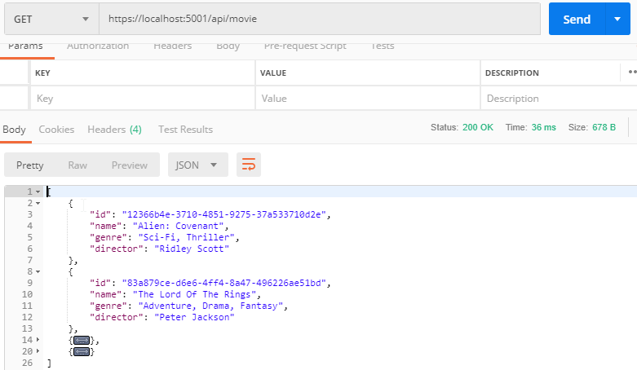
Kreiranje Kontrolera i Akcija
Rezultat pomoću Postman alata

Slide 18
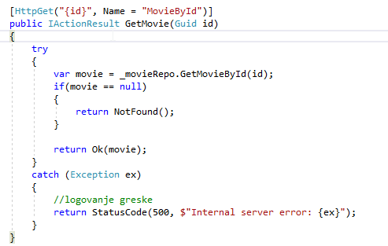
Kreiranje Kontrolera i Akcija
GetMovie Akcija

Slide 19
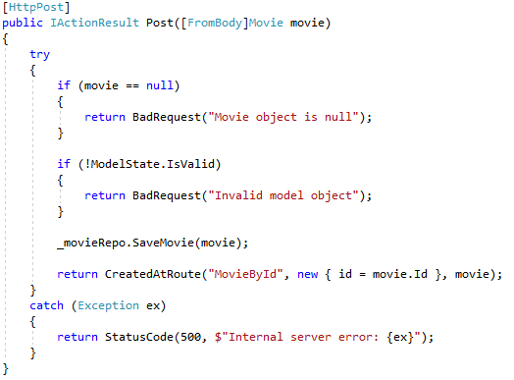
Kreiranje Kontrolera i Akcija
POST Akcija

Slide 20
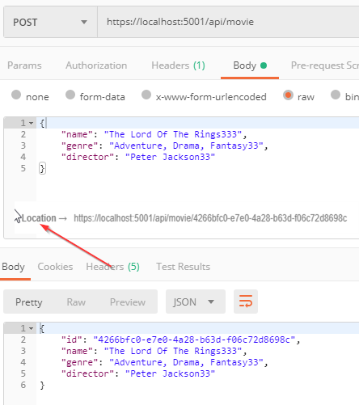
Kreiranje Kontrolera i Akcija
Rezultat POST request-a

Slide 21
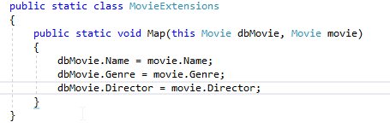
Kreiranje Kontrolera i Akcija
Map extension method
Korišćenje u MoveRepository fajlu pomoću sintakse: dbMovie.Map(movie);

Slide 22
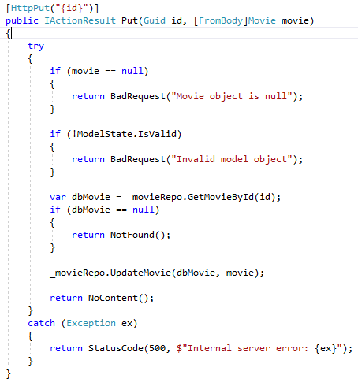
Kreiranje Kontrolera i Akcija
PUT Akcija

Slide 23
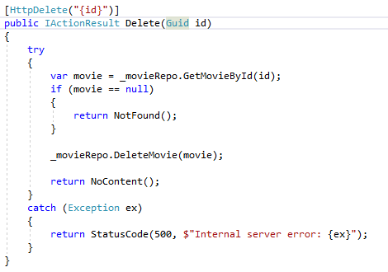
Kreiranje Kontrolera i Akcija
Delete Akcija

Slide 24
Dodatni Materijal za .NET Core
.Net Core Web Api Detaljnije => https://code-maze.com/net-core-series/
Global Error Handling => https://code-maze.com/global-error-handling-aspnetcore/
Action Filters kako pisati cistije akcije => https://code-maze.com/action-filters-aspnetcore/
Code First EF Core => https://code-maze.com/net-core-web-api-ef-core-code-first/
Db First EF Core => https://code-maze.com/netcore-web-api-db-first/
Best Practices .NET Core Web API => https://code-maze.com/aspnetcore-webapi-best-practices/
Content Negotiation .NET Core => https://code-maze.com/content-negotiation-dotnet-core/
Ove i mnoge druge informacije => https://www.google.rs

